Slide 1
«Применение Google Форм в работе практического психолога»
Подготовила:
практический психолог ГДОУ ЛНР
«Крснодонский детский сад № 17 «Золушка»
Карпенко Е.А.

Slide 2
Возможность использования Google форм диагностической работе:
Проведение опросов, анкетирования, тестирования, голосования, регистрации на мероприятие, сбор информации и т.д. с педагогами, учащимися (школы) и родителями (законными представителями).
Возможность заполнения форм как с компьютера, так и с мобильного устройства.
Простота в использовании.
Автоматическая обработка полученных данных: статистика ответов, в том числе в виде диаграммы, находится прямо в форме, ответы респондентов – в автоматически созданной таблице Google.

Slide 3
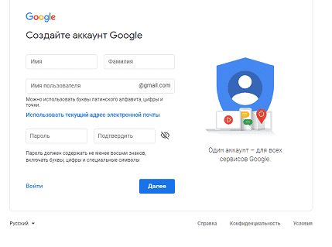
Создание Google аккаунта
1. Зайдите на страницу https://accounts.google.com/signup
Имя;
Фамилия;
Имя пользователя. Не должно быть занято другим пользователем (система оповещает об этом). Именно к нему будет приписано gmai.com. Например, если выбрать friend, то будет создан аккаунт friend@gmail.com;
Пароль (должен быть введён латиницей, качестве пароля желательно использовать уникальную комбинацию цифр и букв);
Подтверждение пароля.
Нажимаем на кнопку «Далее»

Slide 4
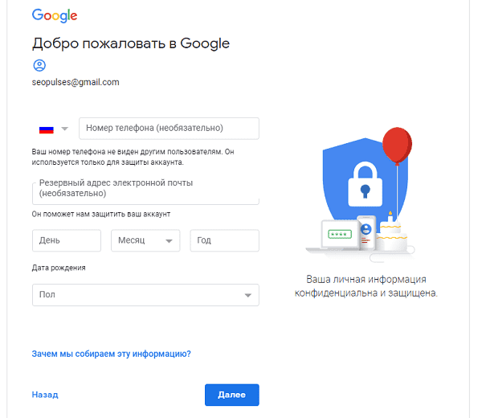
Создание Google аккаунта
2. Завершение регистрации
Ввести дату рождения (число, месяц, год)
Пол
Для повышения безопасности аккаунта и его восстановления:
Номер мобильного телефона (необязательно). Для подтверждения будет отправлена СМС с кодом;
Резервный адрес электронной почты. На нее придет письмо с уведомлением об использовании в качестве резервной почты.
Нажимаем на кнопку «Далее»

Slide 5
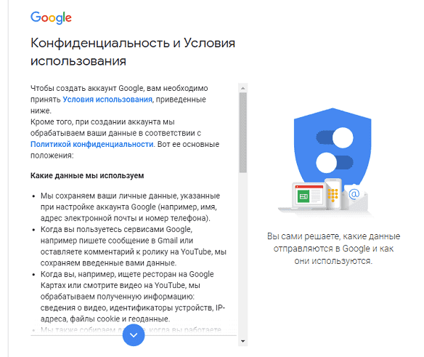
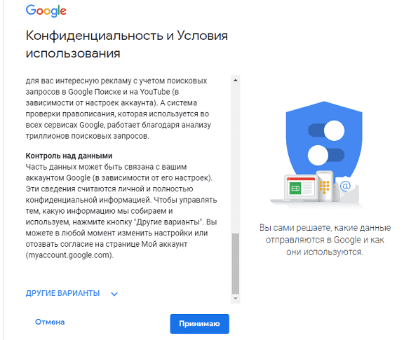
Создание Google аккаунта
3. «Конфиденциальность и Условия использования»

Slide 6
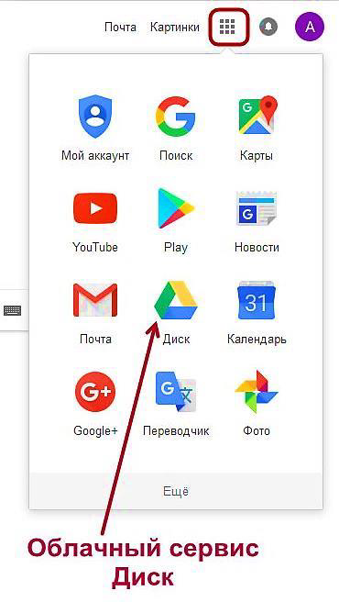
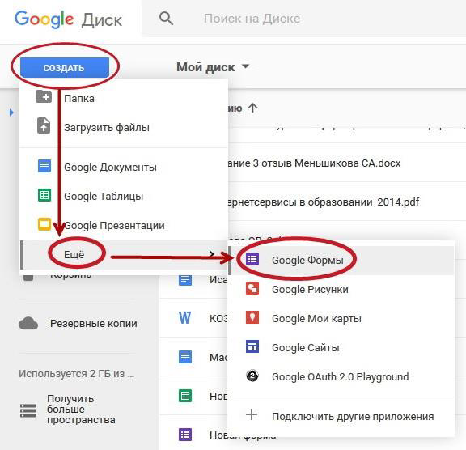
Создание Google Формы
В правом верхнем углу в списке сервисов выбрать и нажать иконку «Диск».
Нажать синюю кнопку «Создать», далее выбрать «Google формы».

Slide 7
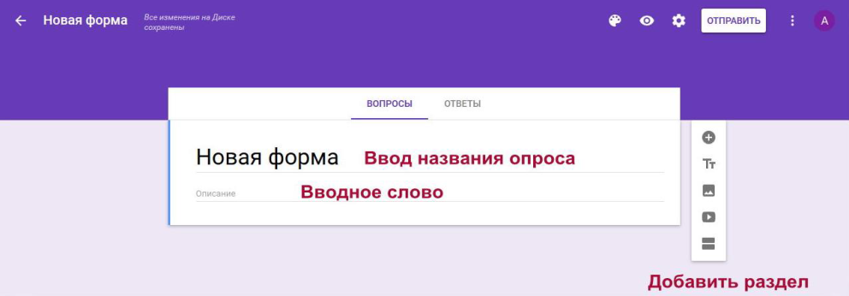
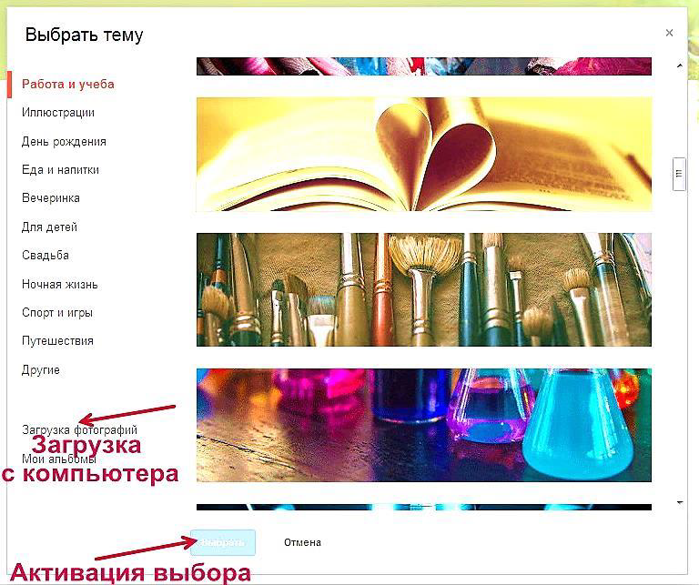
Создание Google Формы
При щелчке по словам «Новая форма» откроется активное поле для ввода информации.
Иконка «Палитра» в меню формы позволяет изменить активный цвет обложки, выбрать тематику обложки создаваемой формы или загрузить изображение с компьютера пользователя для оформления обложки.

Slide 8
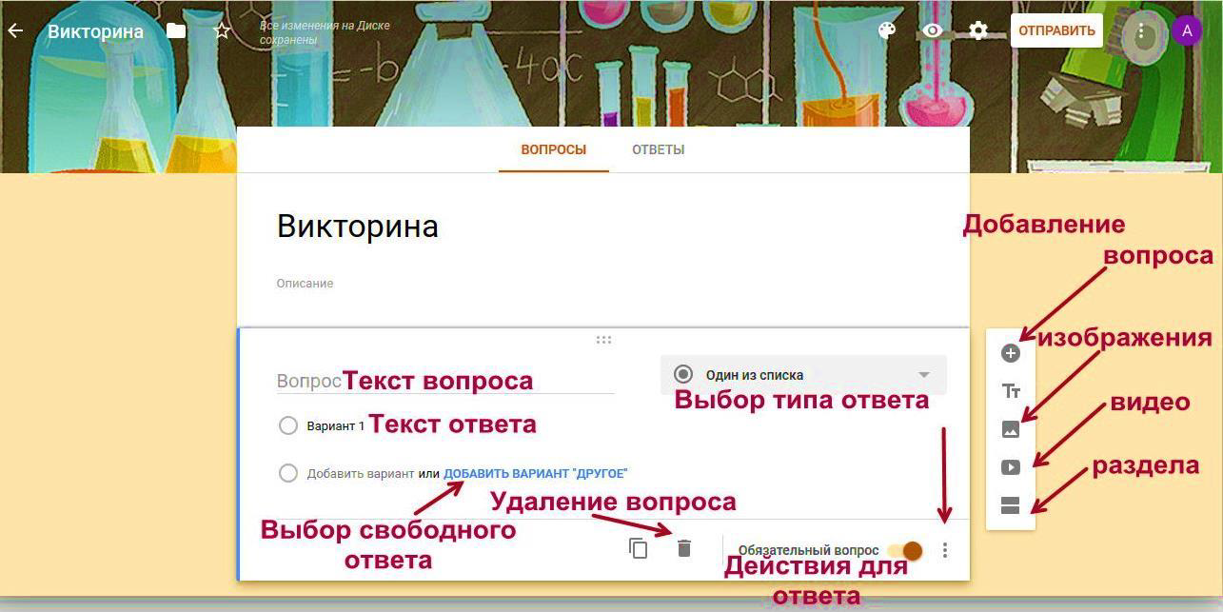
Создание Google Формы
После оформления обложки можно приступать к составлению первого вопроса. Обязательным для ответа вопрос станет, если пользователь передвинет рычажок вправо. Можно редактировать и / или удалять составленный вопрос.

Slide 9
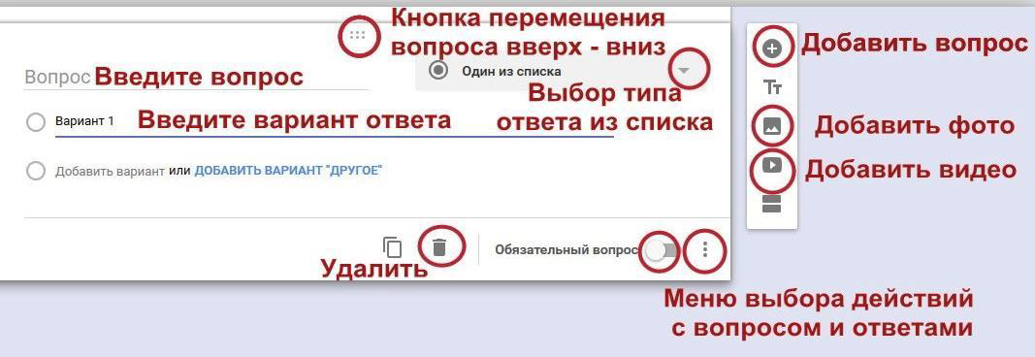
Создание Google Формы
Вопрос или вариант ответа также можно перемещать вверх или вниз по желанию пользователя.
Иконка вставки изображения появляется при клике в поле редактирования вопроса либо ответа.

Slide 10
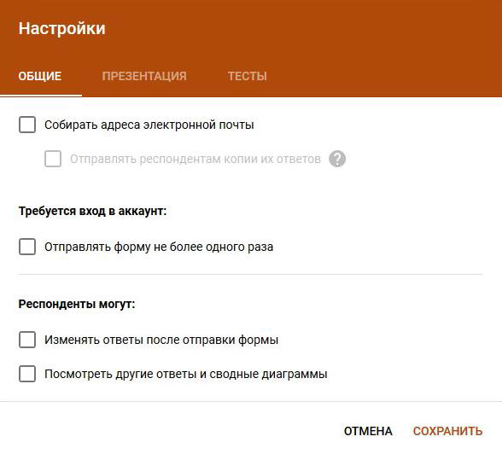
Создание Google Формы
Для выбора расширенных настроек формы можно воспользоваться иконкой «Настройки» в верхнем меню формы.
Вкладка «Общая» дает возможность:
сбор адресов электронной почты респондентов;
разрешить или запретить:
- повторную отправку формы;
- редактирование ответов;
просмотр ответов других пользователей;
просмотр итоговой аналитической диаграммы ответов.

Slide 11
Создание Google Формы
Вкладка «Презентация» - редактирует текст обратной связи при отправке респондентом заполненной формы.

Slide 12
Создание Google Формы
Вкладка «Тесты» предназначена для настройки параметров автоматической оценки выполнения теста.
Здесь можно настроить автоматическую оценку ответов: пользователь должен в режиме редактирования вопроса и возможных ответов отметить правильные ответы и критерий оценки в баллах от 0 до нужного количества баллов.

Slide 13
Создание Google Формы
Здесь можно настроить автоматическую оценку ответов: пользователь должен в режиме редактирования вопроса и возможных ответов отметить правильные ответы и критерий оценки в баллах от 0 до нужного количества баллов.

Slide 14
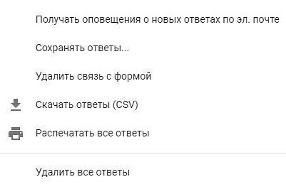
Создание Google Формы
Интерфейс самой формы кроме вкладки «Вопросы», содержит вкладку «Ответы». Пользователь может ограничить прием ответов на вопросы, передвинув рычажок «Принимать ответы» влево, тогда отвечающий прочтет сообщение о том, что форма закрыта, а ответы больше не принимаются.
В меню ответов имеются следующие функции:

Slide 15
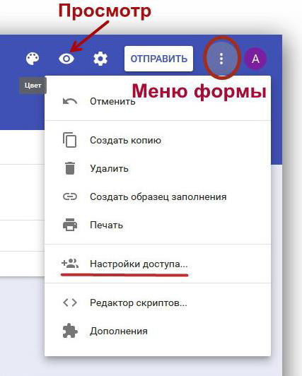
Создание Google Формы
Пользователь может предварительно просмотреть готовую форму, воспользовавшись соответствующей кнопкой в верхнем меню. Для просмотра форма откроется в новой вкладке браузера.

Slide 16
Создание Google Формы
Google-форма состоит из трех частей:
1. форма, содержащая список вопросов с полями для ответа,
2. таблица, в которую автоматически заносятся данные опроса,
3. сводка ответов (графики и диаграммы данных).

Slide 17
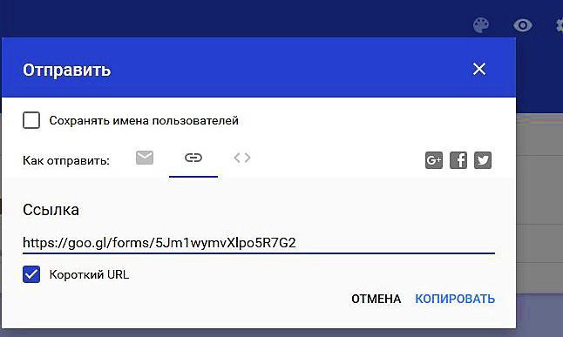
Создание Google Формы
В верхнем меню есть кнопка отправки формы для ответов. Отправить форму респондентам можно несколькими способами:
- распространив в социальных сетях (для этого в верхнем правом углу нужно нажать иконку выбранной сети и настроить уровень доступа);
- по электронной почте (при этом можно отправить в теле письма саму форму);
предоставив респондентам ссылку на форму (можно поставить галочку для получения короткого адреса);
- отправить в WhatsApp;
- при помощи кода вставив форму в блог или на сайт (пользователь может изменить размеры формы для удобства размещения в блоге или на сайте).

Slide 18
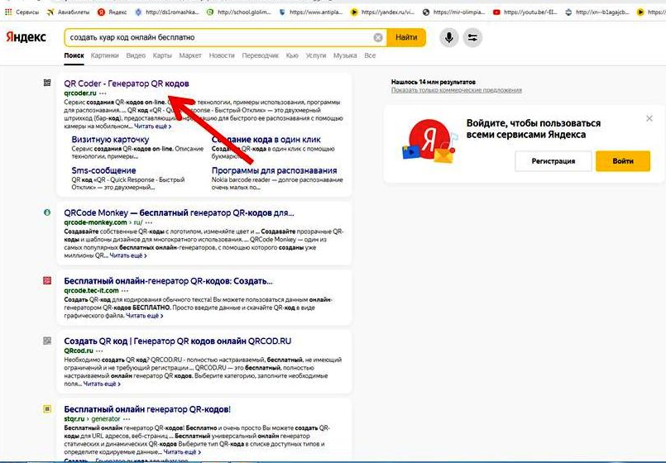
Создание QR-кода
набираем в адресной строке Яндекса русскими буквами Создать Куар - код и Enter
выбираем ссылку на сайт QR Coder

Slide 19
Создание QR-кода
открывается сайт для генерирования QR-кодов
выбираем вкладку закодировать Ссылку на сайт

Slide 20
Создание QR-кода
В поле ввода ссылки, правой кнопкой мыши, выбираем Вставить
далее Создать код

Slide 21
Создание QR-кода
далее правой кнопкой мыши по QR-коду и выбираем Копировать картинку (Сохранить как)
После нажатия на кнопку Создать код, выходит получившийся штрих код

Slide 22
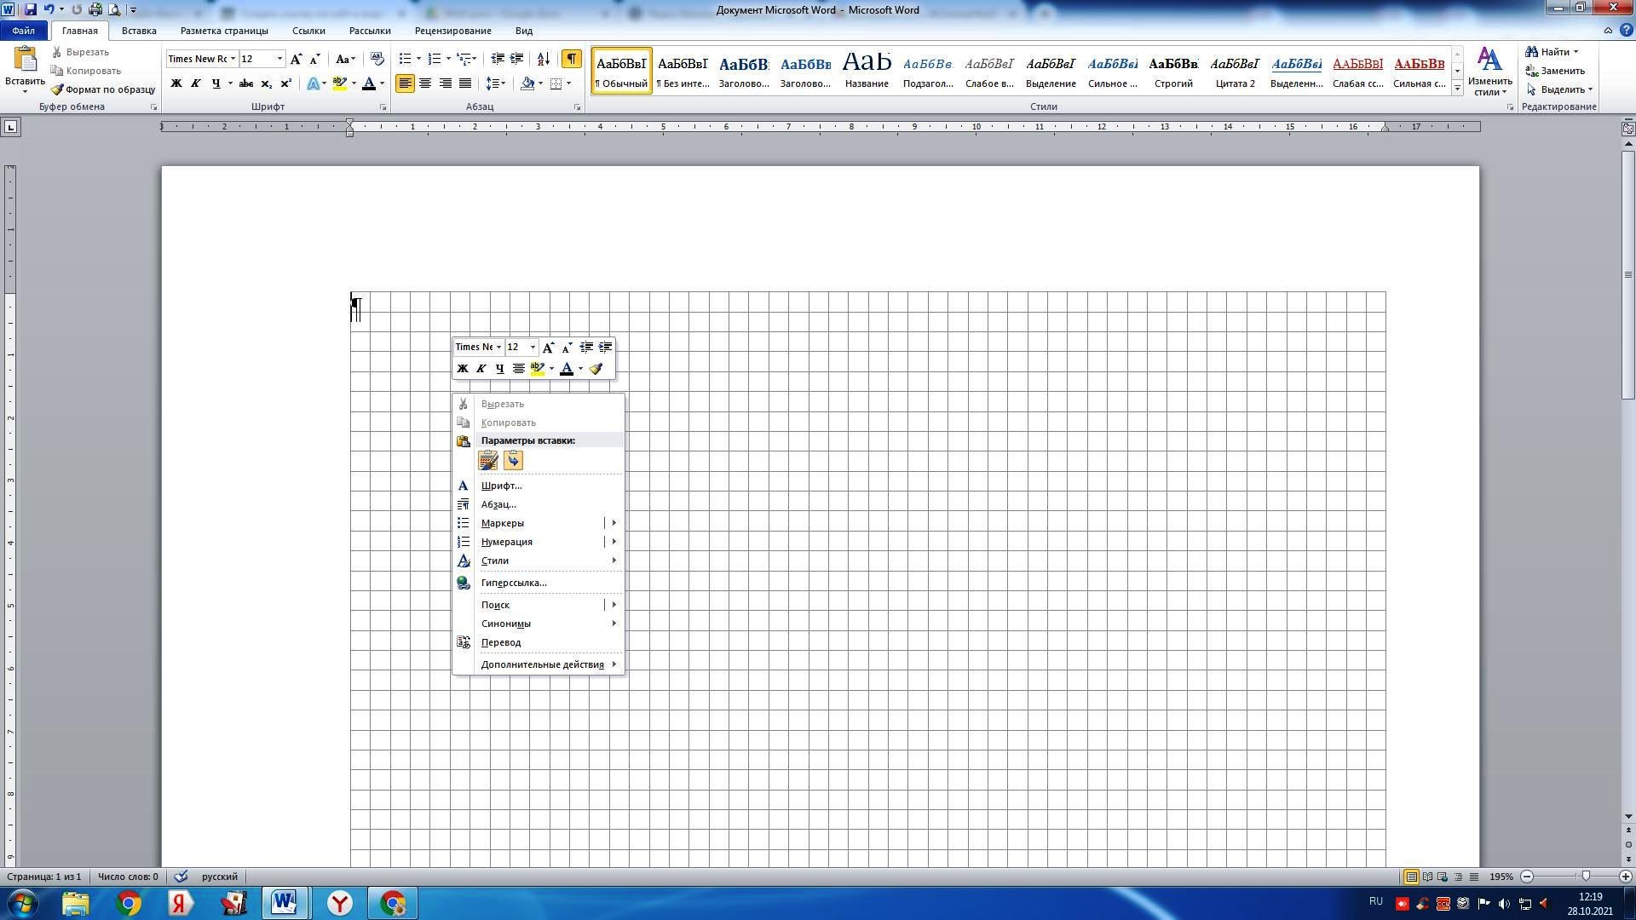
Создание QR-кода
далее сворачиваем браузер, на пустом свободном месте Рабочего стола, правой кнопкой мыши, Создать, Документ Microsoft Word
открывается новый Документ Microsoft Word, правой кнопкой мыши, Вставить или выбираем пиктограмку

Slide 23
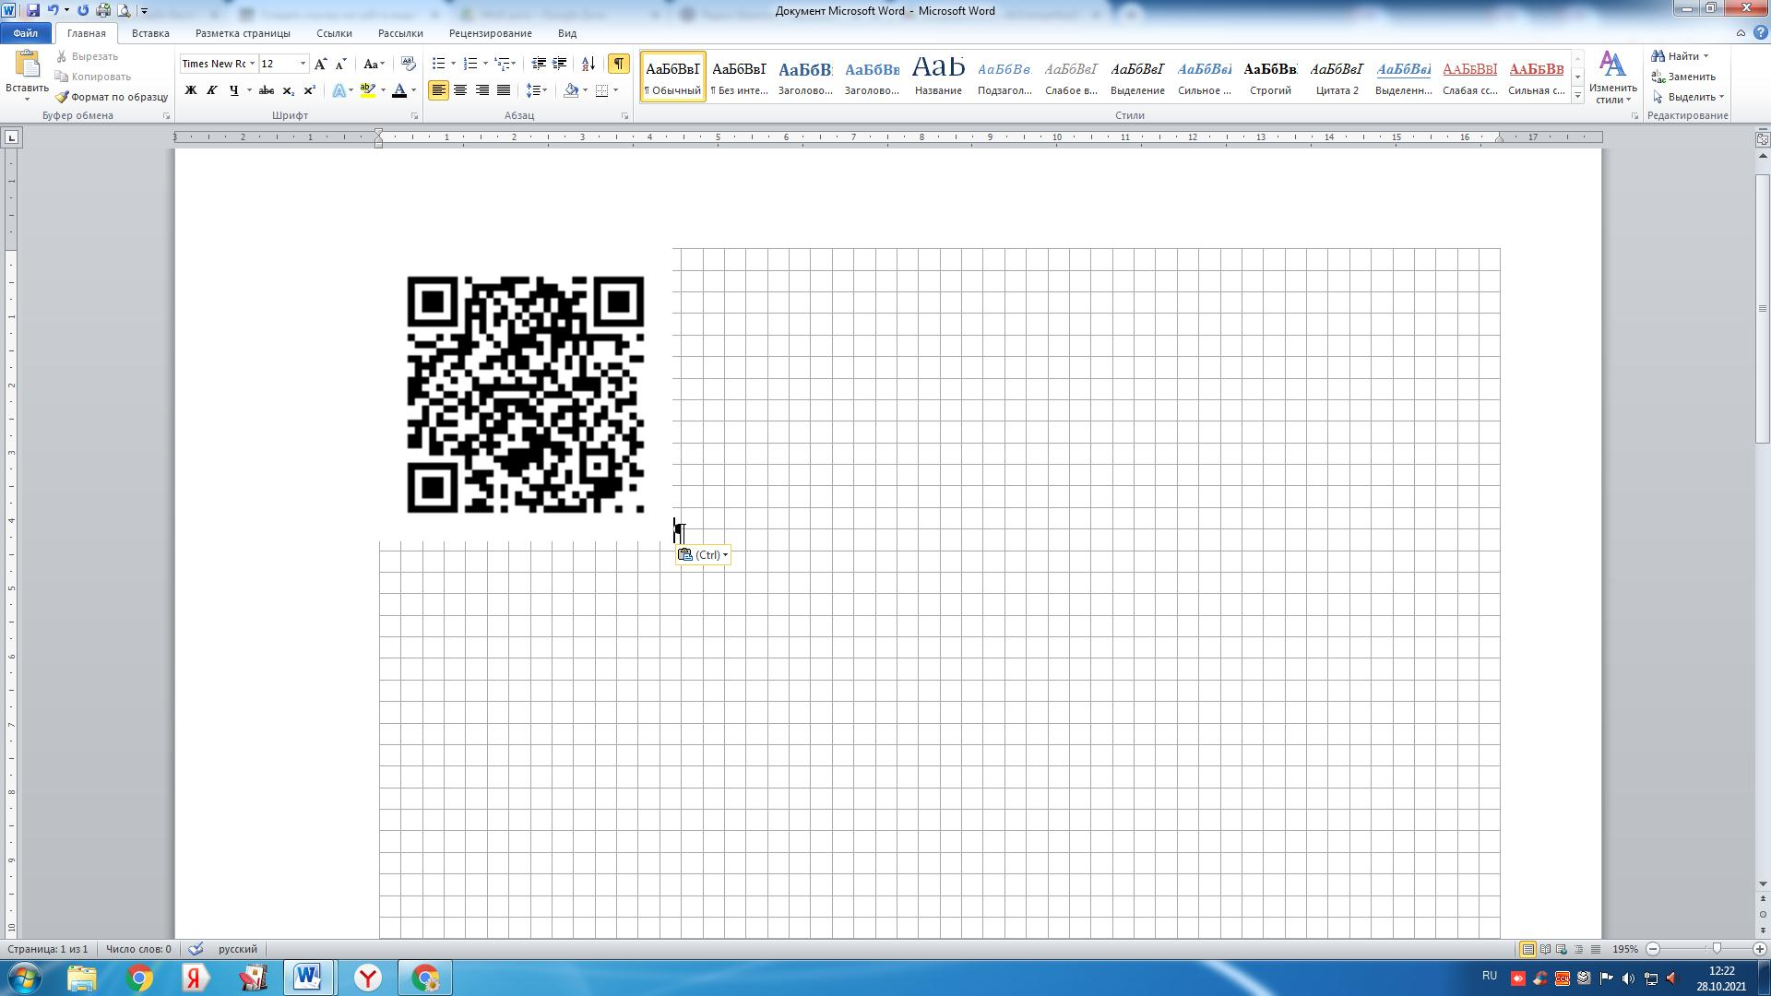
Создание QR-кода
на рабочем поле появляется скопированный QR-код для дальнейшей работы.

Slide 24
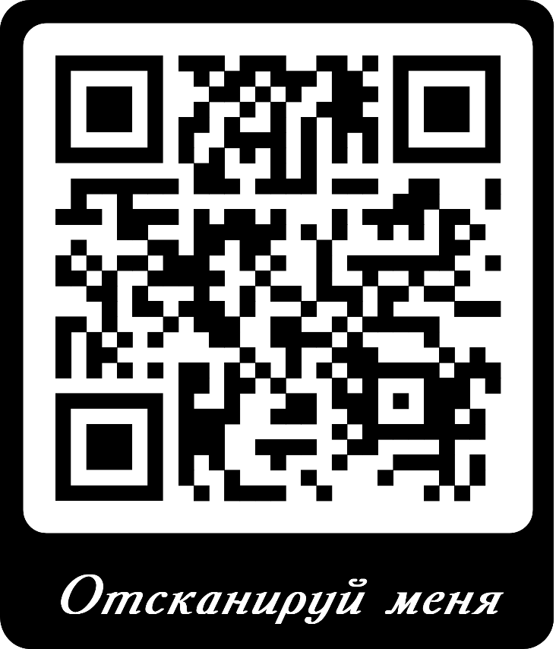
Благодарю за внимание!

Slide 25
Источники:
Как создать аккаунт Google - Cправка - Аккаунт Google
Как использовать Google Формы - Компьютер - Cправка - Редакторы Документов
Как создать QR-код за семь шагов (diastyle.ru)
QR Coder - Генератор QR кодов

